Slide 1
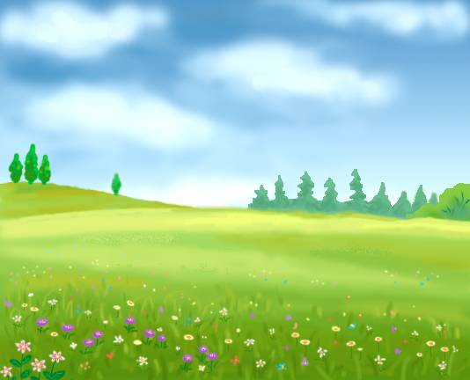
苏教版语文一年级下册
小松树和大松树

Slide 2

教学目标：
能正确流利，有感情地朗读课文;
理解课文内容，懂得做人要谦虚谨慎，不可盲目自满，瞧不起别人。

Slide 3
喂 你呢 回答 低头
多 惭愧 孩子 托起来
摸 一棵 风伯伯
复习检查:
1．出示字词卡
2．检查朗读情况

Slide 4
精读课文
过渡：
这篇课文是一则寓言，作者采用拟人的手法，赋予松树和风以人的性格，写成了生动的故事，今天我们就来更好地学习这个故事。

Slide 5
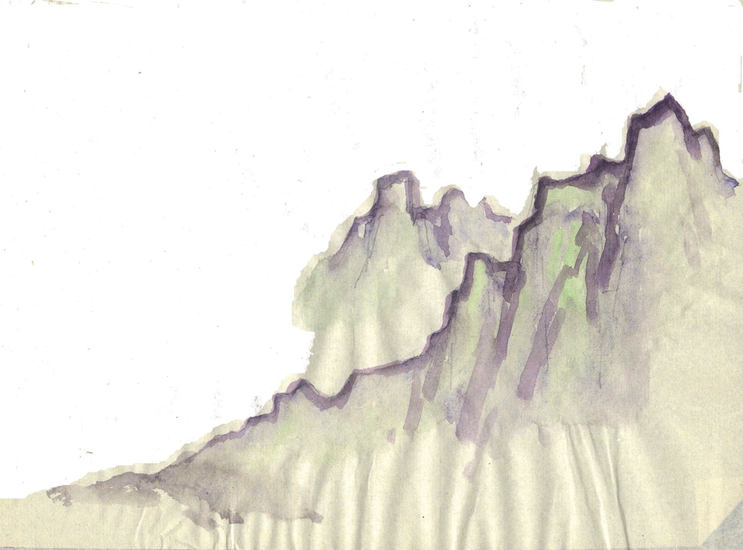
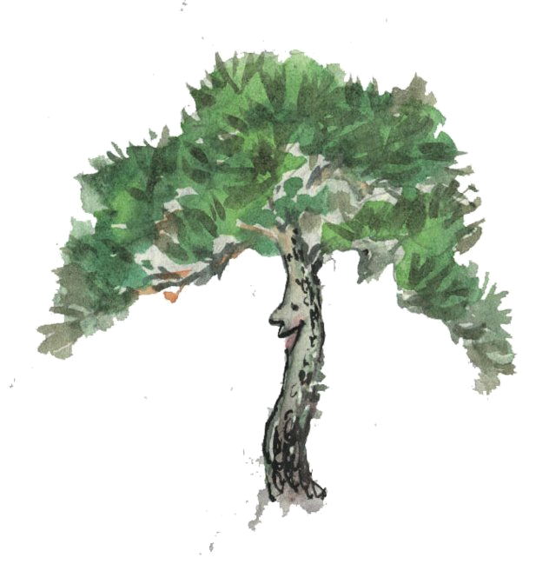
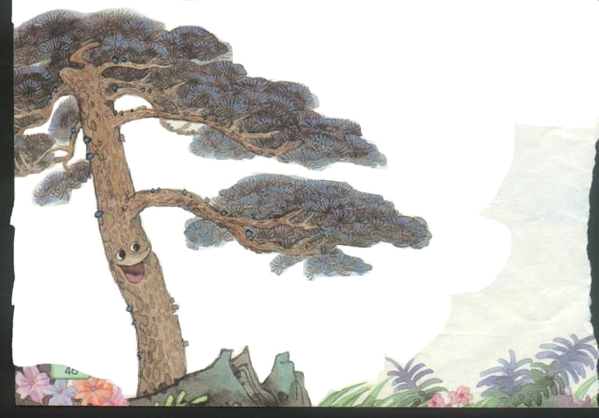
1．齐读第一节，师板画（山），生贴画(小松树 大松树)。
指名口头填空： （ ）有一棵（ ）松树，（ ）有一棵（ ）松树。

Slide 6
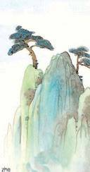
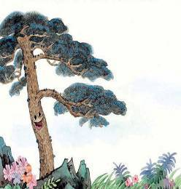
老师告诉大家一个小秘密，小松树原来善良又可爱，和大松树是好朋友。可日子久了，小松树长在高高的山上，心里起了点变化。

Slide 7
2．指读第二节，仔细品味小松树说的话。
①．指生上台标第二自然段几句话？小松树自夸什么？
第一句什么意思？（长得高）第二句什么意思？（看得远）
②．练习说话：
你看我长得多高哇，连 都在我的脚下！
你看我长得多高哇，连 都没有我高！
提示： “喂”“你呢？”你觉得小松树瞧得起大松树吗？

Slide 8
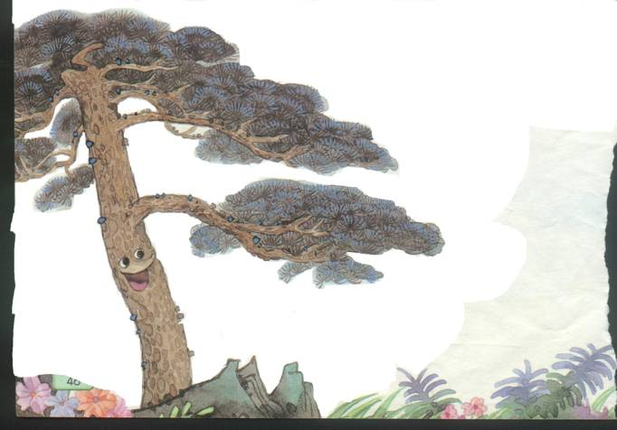
③．谁能把小松树说的话读一读，读出他那种自以为了不起的语气来？（各自练习朗读，同桌对读，互相学习指正。）
指名朗读评议，教者示范，学生再读。
④．同学们看插图：大松树什么表情？
“此时此刻，如果你是大松树，你听了小松树的话，你有什么感受呢？”“如果你在日常生活中，遇到这样的情况，你会怎样呢？”

Slide 9
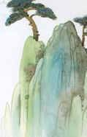

3．指生读第三节，谁的话让小松树认识到了自己的错误。
指读风伯伯的话。
①第三自然段几句话，第一句什么意思？第二句什么意思？
②小松树原先认为自己长得高，看得远是错的。
相机出示：
站得高，看得远
站得高，看得远

Slide 10
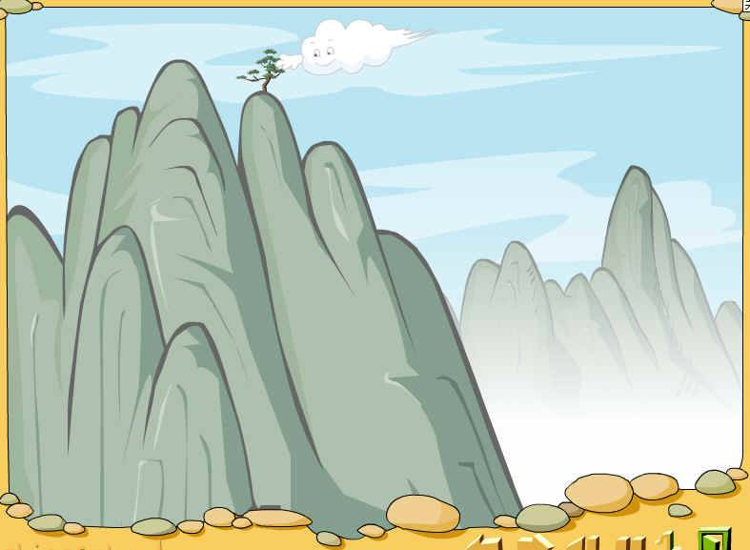
“你能看得远，那是大山爷爷把你托起来的呀！”

Slide 11
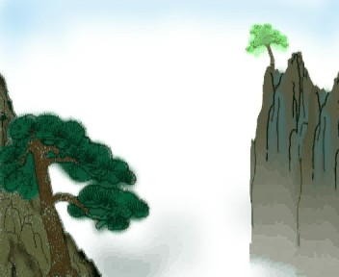
4．同学们真聪明，一听就明白了。小松树明白了吗？生说
你从哪些词看出来的？生说
板书：惭愧
齐读第四节，理解“惭愧”意思（不好意思，难为情）
小松树终于知道自己错了，他惭愧地低下了头。

Slide 12
5．师总述一个道理：
做人要谦虚谨慎，不可盲目自满，瞧不起别人。
6．齐读全文，你喜欢文中的谁？为什么？

Slide 13
附板书：
8 小松树和大松树
小松树 长得高 看的远
惭愧
风伯伯 站得高 看得远
大松树 （没有回答） 高

Slide 14

谢谢

